Slide 1
Tijdvak 5: De 16e eeuw
De eeuw van de Europese overzeese expansie
Van de Renaissance en het veranderd mens- en wereldbeeld
Van de godsdienstige hervorming en
Van de Nederlandse opstand tegen Spanje

Slide 2
De zestiende eeuw is de tijd van
Columbus
De conquistadores
De rijke Italiaanse kooplieden
De humanisten
De kritiek op de katholieke kerk
Luther
Calvijn
Erasmus
De universele mens:
de homo universalis
Leonardo da Vinci
De Rijksdag van Worms
Karel V
Filips II
Willem van Oranje
Alva
Margaretha van Parma
Het Plakkaat van Verlatinge
De val van Antwerpen
Het Wilhelmus
De Inquisitie

Slide 3
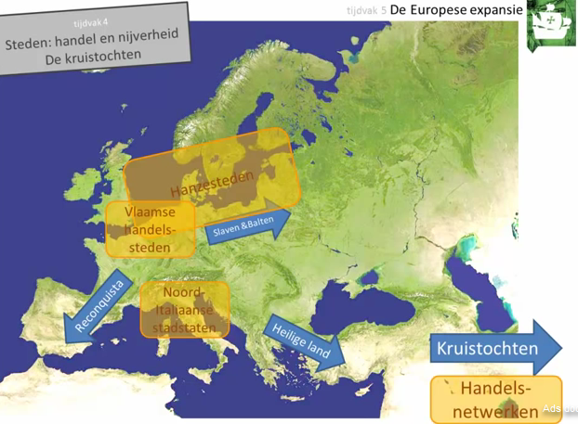

Slide 6
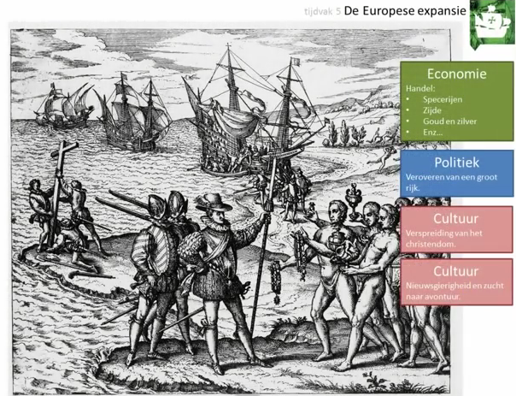

Slide 9
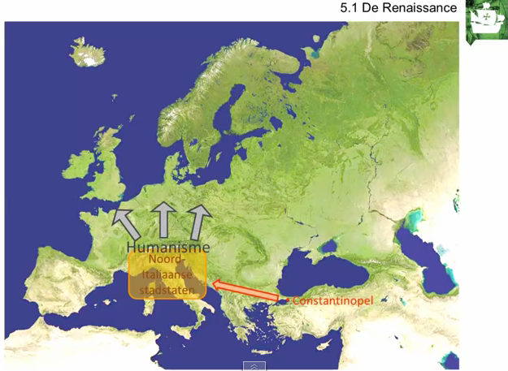

Slide 23
Tijdvak 6: De 17e eeuw
Handel overzee / handelskapitalisme
Gouden eeuw: staatkundige, economische en culturele bloei in de Republiek
Vorsten streven naar absolute macht
Wetenschappelijke revolutie

Slide 24
De zeventiende eeuw is de eeuw van
Rembrandt
Jan Steen
Johannes Vermeer
De bloei van Amsterdam
De Repliek der zeven verenigde Nederlanden
De moord op de gebrs. De Wit
De onthoofding van Oldenbarnevelt
De VOC
Lodewijk XIV
Absolutisme
Descartes
Spinoza
Van Leeuwenhoek

Slide 34
Tijdvak 7: de achttiende eeuw

